Slide 1
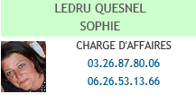
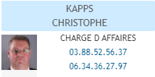
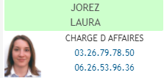
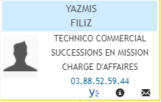
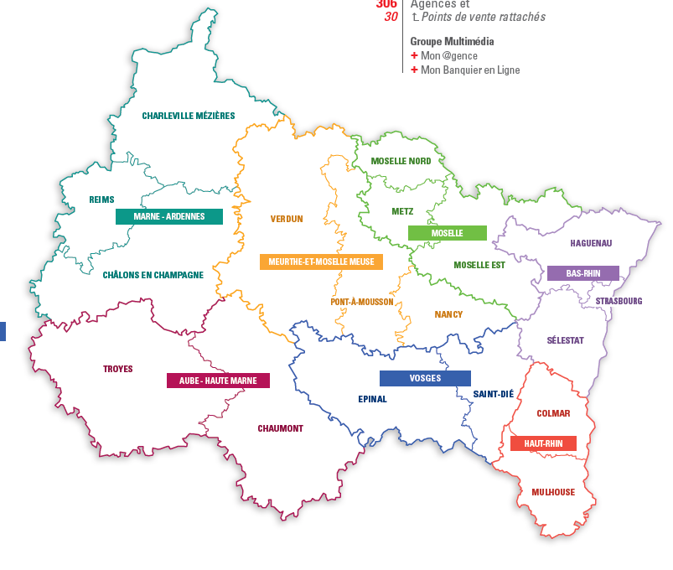
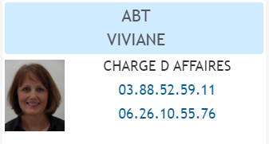
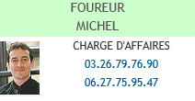
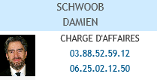
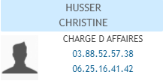
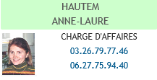
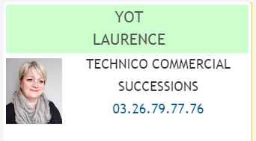
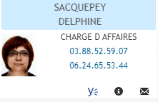
FILIERE SUCCESSIONS
Correspondants Pôle Successions Premium pour les dossiers dont les avoirs en CEGEE sont supérieurs à 75 K€

Slide 2









La filière grand public des Successions dans les Solutions Régionales au sein de la DSC
pour les dossiers dont les avoirs en CEGEE sont inférieurs à 75 K€
  Une responsable de domaine qui porte l’expertise : Anne-Catherine DORIDANT
  Dossiers simples <10k€ (absence de compte titre,….) prise en charge par un prestataire externe I-Datech depuis le 05/07/2021, sauf MAD traité par l’agence
  Dossiers complexes <10k€ et 10-75k€, par les collaborateurs successions des Solutions
Alsace (67 et 68) Agences : 03 88 44 07 00 Héritiers et Notaires : 03 88 31 30 76 succession.alsace@ cegee.caisse-epargne.fr | Champagne Ardennes (08,10, 51 et 52) Agences : 03 26 77 08 07 Héritiers et Notaires : 03 26 79 75 60 succession.champagne-ardenne@ cegee.caisse-epargne.fr | Nord Lorraine (57) Agences : 03 87 76 17 18 Héritiers et Notaires : 03 87 66 25 30 succession.nord-lorraine@ cegee.caisse-epargne.fr | Sud Lorraine (54, 55 et 88) Agences : 03 83 31 05 50 Héritiers et Notaire : 03 83 41 11 21 succession.sud-lorraine@ cegee.caisse-epargne.fr
François Wurtz | Sandrine Champagne | Rosalie Renaud | Stéphane Claudel
Marie Ledermann | Francis Laroche | Julie Descadilles | Jean-Philippe Koeberle
Responsables
Superviseurs

